Slide 1
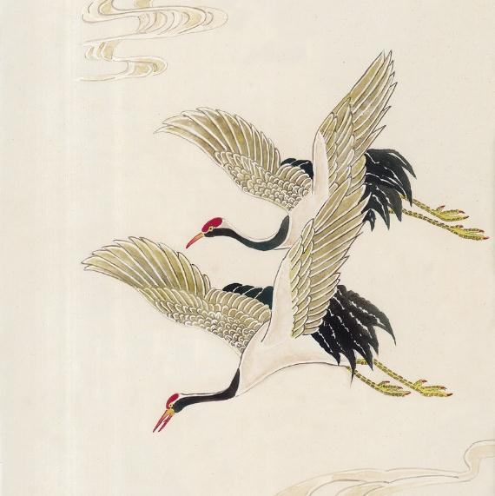
古典中国风模板

Slide 2
中 国 风 文 化
中国风传统
中国风文化
中国风发扬
中国风发展

Slide 3
壹
中国风传统
白鹤乘空何处飞,青田紫盖本相依缑山七月虽长去,辽水千年会忆归

Slide 4
白鹤乘空何处飞,青田紫盖本相依。缑山七月虽长去, 辽水千年会忆归。缑山杳杳翔寥廓,辽水累累叹城郭。 经随羽客步丹丘,曾逐仙人游碧落。迢迢碧落断氛埃， 霞堂云阁几重开。欲寻东海黄金灶，仍向西山白玉台。 九皋独唳方清切，五里惊群俄断绝。月下分行似度云， 风前飏影疑回雪。
中 国 风 文 化

Slide 5
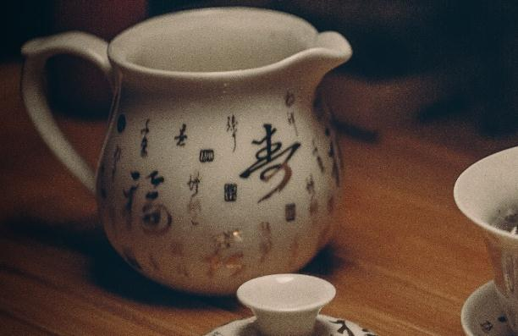
白鹤乘空何处飞,青田紫盖本相依。缑山七月虽长去,辽水千年会忆归。
白鹤乘空何处飞,青田紫盖本相依。缑山七月虽长去,辽水千年会忆归。
白鹤乘空何处飞,青田紫盖本相依。缑山七月虽长去,辽水千年会忆归。

Slide 6
经随羽客步丹丘,曾逐仙人游碧落。迢迢碧落断氛埃云。
经随羽客步丹丘,曾逐仙人游碧落。迢迢碧落断氛埃云。
经随羽客步丹丘,曾逐仙人游碧落。迢迢碧落断氛埃云。

Slide 7
白鹤乘空何处飞,青田紫盖本相依。缑山七月虽长去,辽水千年会忆归。
白鹤乘空何处飞,青田紫盖本相依。缑山七月虽长去,辽水千年会忆归。
白鹤乘空何处飞,青田紫盖本相依。缑山七月虽长去,辽水千年会忆归。

Slide 8
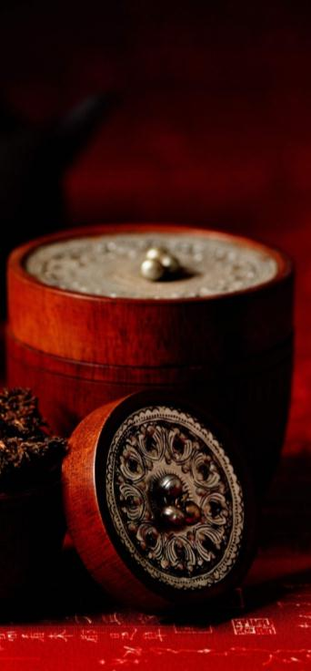
中 国 风 文 化
白鹤乘空何处飞,青田紫盖本相依。缑山七月虽长去,辽水千年会忆归。盖本相依。缑山七月虽长去,辽水千年会忆归。盖本相依。缑山七月虽长去,辽水千年会忆归。
白鹤乘空何处飞,青田紫盖本相依。缑山七月虽长去,辽水千年会忆归。盖本相依。缑山七月虽长去,辽水千年会忆归。盖本相依。缑山七月虽长去,辽水千年会忆归。

Slide 9
贰
中国风文化
白鹤乘空何处飞,青田紫盖本相依缑山七月虽长去,辽水千年会忆归

Slide 10
白鹤乘空何处飞,青田紫盖本相依。缑山七月虽长去,辽水千年会忆归。
白鹤乘空何处飞,青田紫盖本相依。缑山七月虽长去,辽水千年会忆归。
白鹤乘空何处飞,青田紫盖本相依。缑山七月虽长去,辽水千年会忆归。

Slide 11
白鹤乘空何处飞,青田紫盖本相依。缑山七月虽长去, 辽水千年会忆归。缑山杳杳翔寥廓,辽水累累叹城郭。 经随羽客步丹丘,曾逐仙人游碧落。迢迢碧落断氛埃， 霞堂云阁几重开。欲寻东海黄金灶，仍向西山白玉台。 九皋独唳方清切，五里惊群俄断绝。月下分行似度云， 风前飏影疑回雪。东海黄金灶，仍向西山白玉台。 九皋独唳方清切，五里惊群俄断绝。月下分行似度云， 风前飏影疑回雪。东海黄金灶，仍向西山白玉台。 九皋独唳方清切，五里惊群俄断绝。月下分行似度云， 风前飏影疑回雪。

Slide 12
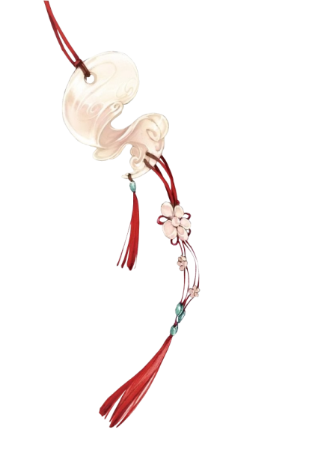
中
白鹤乘空何处飞,青田紫盖本相依。缑山七月虽长去,辽水千年会忆归。
国
白鹤乘空何处飞,青田紫盖本相依。缑山七月虽长去,辽水千年会忆归。
风
白鹤乘空何处飞,青田紫盖本相依。缑山七月虽长去,辽水千年会忆归。

Slide 13
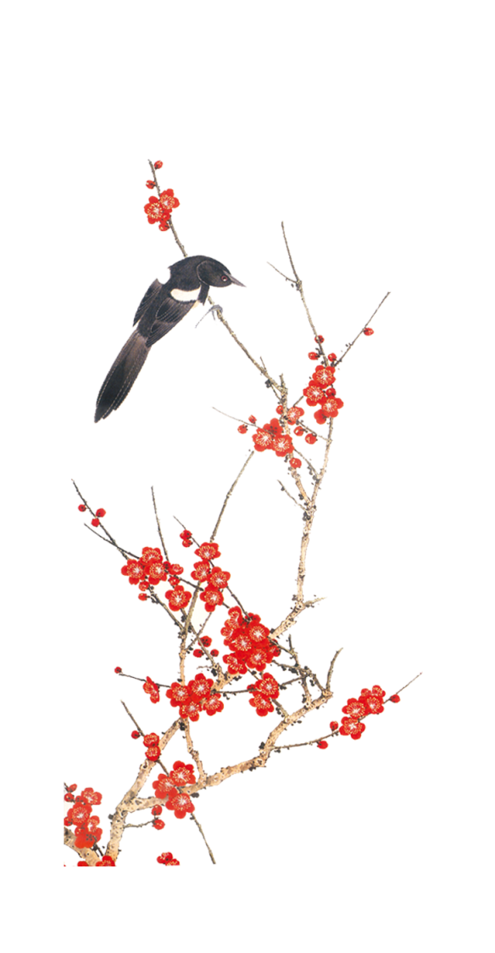
白鹤乘空何处飞,青田紫盖本相依。缑山七月虽长去, 辽水千年会忆归。缑山杳杳翔寥廓,辽水累累叹城郭。 经随羽客步丹丘,曾逐仙人游碧落。迢迢碧落断氛埃， 霞堂云阁几重开。欲寻东海黄金灶，仍向西山白玉台。 九皋独唳方清切，五里惊群俄断绝。月下分行似度云， 风前飏影疑回雪。

Slide 14
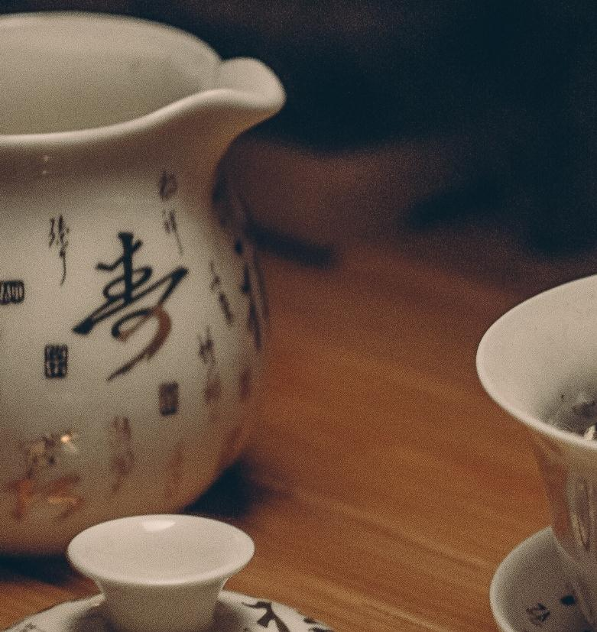
白鹤乘空何处飞,青田紫盖本相依。缑山七月虽长去, 辽水千年会忆归。缑山杳杳翔寥廓,辽水累累叹城郭。 经随羽客步丹丘,曾逐仙人游碧落。迢迢碧落断氛埃， 霞堂云阁几重开。欲寻东海黄金灶，仍向西山白玉台。 九皋独唳方清切，五里惊群俄断绝。

Slide 15
叁
中国风发展
白鹤乘空何处飞,青田紫盖本相依缑山七月虽长去,辽水千年会忆归

Slide 16
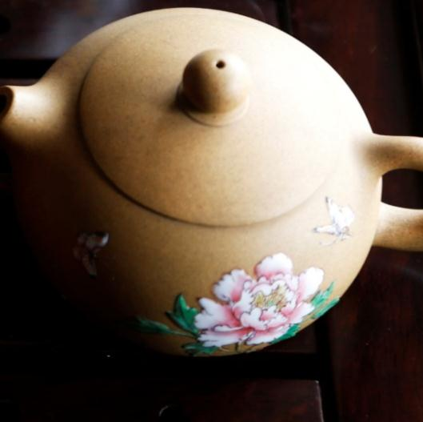
白鹤乘空何处飞,青田紫盖本相依缑山七月虽长去,辽水千年会忆归

Slide 17
白鹤乘空何处飞,青田紫盖本相依。缑山七月虽长去, 辽水千年会忆归。缑山杳杳翔寥廓,辽水累累叹城郭。 经随羽客步丹丘,曾逐仙人游碧落。
白鹤乘空何处飞,青田紫盖本相依。缑山七月虽长去, 辽水千年会忆归。缑山杳杳翔寥廓,辽水累累叹城郭。 经随羽客步丹丘,曾逐仙人游碧落。
源远流长的中国风文化 绚烂的华夏文明

Slide 18
中国风发展
中国风发展
白鹤乘空何处飞,青田紫盖本相依缑山七月虽长去,辽水千年会忆归
白鹤乘空何处飞,青田紫盖本相依缑山七月虽长去,辽水千年会忆归

Slide 19
白鹤乘空何处飞,青田紫盖本相依。缑山七月虽长去, 辽水千年会忆归。缑山杳杳翔寥廓,辽水累累叹城郭。 经随羽客步丹丘,曾逐仙人游碧落。

Slide 20
壹
贰
白鹤乘空何处飞,青田紫盖本相依。缑山七月虽长去,辽水千年会忆归。
中国风文化
白鹤乘空何处飞,青田紫盖本相依。缑山七月虽长去,辽水千年会忆归。
中国风文化

Slide 21
壹
中国风发扬
白鹤乘空何处飞,青田紫盖本相依缑山七月虽长去,辽水千年会忆归

Slide 22
中
白鹤乘空何处飞,青田紫盖本相依。缑山七月虽长去,辽水千年会忆归。
国
白鹤乘空何处飞,青田紫盖本相依。缑山七月虽长去,辽水千年会忆归。
风
白鹤乘空何处飞,青田紫盖本相依。缑山七月虽长去,辽水千年会忆归。

Slide 23
壹
叁
白鹤乘空何处飞,青田紫盖本相依。缑山七月虽长去,辽水千年会忆归。
中国风文化
白鹤乘空何处飞,青田紫盖本相依。缑山七月虽长去,辽水千年会忆归。
中国风文化
贰
肆
白鹤乘空何处飞,青田紫盖本相依。缑山七月虽长去,辽水千年会忆归。
中国风文化
白鹤乘空何处飞,青田紫盖本相依。缑山七月虽长去,辽水千年会忆归。
中国风文化

Slide 24
白鹤乘空何处飞,青田紫盖
白鹤乘空何处飞,青田紫盖
白鹤乘空何处飞,青田紫盖
白鹤乘空何处飞,青田紫盖
白鹤乘空何处飞,青田紫盖
白鹤乘空何处飞,青田紫盖
白鹤乘空何处飞,青田紫盖
中国风发扬

Slide 25
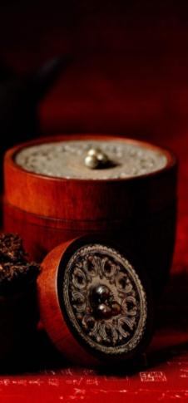
白鹤乘空何处飞,青田紫盖本相依。缑山七月虽长去, 辽水千年会忆归。
白鹤乘空何处飞,青田紫盖本相依。缑山七月虽长去, 辽水千年会忆归。
白鹤乘空何处飞,青田紫盖本相依。缑山七月虽长去, 辽水千年会忆归。

Slide 26
感 谢 观 看
中 国 风 文 化 模 板

Slide 27
上万精品PPT模板全部免费下载
PPT汇 www.ppthui.com
PPT模板下载：www.ppthui.com/muban/ 行业PPT模板：www.ppthui.com/hangye/
工作PPT模板：www.ppthui.com/gongzuo/ 节日PPT模板：www.ppthui.com/jieri/
PPT背景图片： www.ppthui.com/beijing/ PPT课件模板：www.ppthui.com/kejian/
Notes:
模板来自于 https://www.ppthui.com 【PPT汇】

Slide 28
10000+套精品PPT模板全部免费下载
www.ppthui.com
PPT汇
PPT模板下载：www.ppthui.com/muban/ 行业PPT模板：www.ppthui.com/hangye/
工作PPT模板：www.ppthui.com/gongzuo/ 节日PPT模板：www.ppthui.com/jieri/
党政军事PPT：www.ppthui.com/dangzheng/ 教育说课课件：www.ppthui.com/jiaoyu/
PPT模板：简洁模板丨商务模板丨自然风景丨时尚模板丨古典模板丨浪漫爱情丨卡通动漫丨艺术设计丨主题班会丨背景图片
行业PPT：党政军事丨科技模板丨工业机械丨医学医疗丨旅游旅行丨金融理财丨餐饮美食丨教育培训丨教学说课丨营销销售
工作PPT：工作汇报丨毕业答辩丨工作培训丨述职报告丨分析报告丨个人简历丨公司简介丨商业金融丨工作总结丨团队管理
More+
Notes:
模板来自于 https://www.ppthui.com 【PPT汇】

